Slide 1
ACTIVIDAD FASE DOS ALEJANDRO VILLALOBOS UNIVERSIDAD NACIONAL ABIERTA Y A DISTANCIA UNAD TECNOLOGÍA EN DESARRROLLO DE SOFTWARE HERRAMIENTAS TELEINFORMÁTICAS CEAD JOSÉ ACEVEDO Y GÓMEZ BOGOTÁ 2017

Slide 2
SOFTWARE
Definición y tipos

Slide 3

SOFTWARE
El software es la parte intangible de todo sistema informático, encargado del manejo de la lógica y de su funcionamiento.

Slide 4
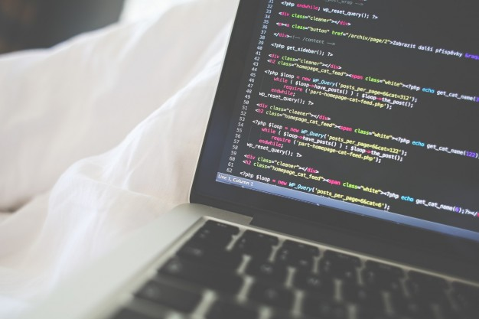
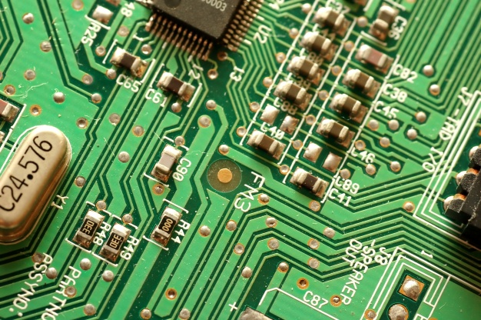

TIPOS DE SOFTWARE
*De programación *De sistema *De aplicación
(Hipervínculos en las imágenes. Para regresar a este menú clic en la imagen de cada tema)

Slide 5

DE PROGRAMACIÓN
Herramienta utilizada por desarrolladores para la creación de nuevos sistemas haciendo uso de lógica y lenguajes de programación. Ejemplos de estos pueden ser:
*Editores de texto: Sublime-text, Bracktes, Atom.
*Compiladores: Encargado de traducir el lenguaje escrito al lenguaje de la maquina.
*Depuradores: Permiten tener control sobre el sistema y evaluar que pasa en cada momento.
*Interprete: Se diferencia de los compiladores en que solo traduce la
información a medida que es utilizada.
*IDE: Entorno de Desarrollo Integrado Que se usa para facilitar el trabajo de
escribir código
Ejemplos gráficos

Slide 6
DE SISTEMA
El software de sistema puede ser el sistema operativo o todo sistema que se encargue de la comunicación con los distintos componentes de hardware de nuestro sistema. Ejemplos de estos pueden ser:
*Sistema operativo:
*controladores de dispositivos
*Herramientas de diagnostico
*Bios
*Herramientas de corrección y optimización
*Utilidades
*Servidores

Slide 7
DE APLICACIÓN
Se diferencia del software de sistema porque este esta enfocado en una tarea específica y son la
mayoría de programas que solemos utilizar diariamente. Ejemplos de esto puede ser:
*Procesadores de texto: Block de notas, Word Pad.
*Programas de diseño: Autocad.
*Programas de comunicación: Skype, Outlook, Hangout.
*Editores. Photoshop, Inkscape, Qrita.
*Gestor de bases de datos: MySQL , Access.
Ejemplos gráficos.

Slide 8
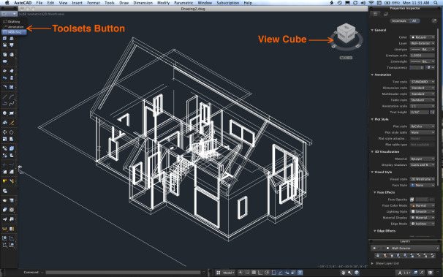
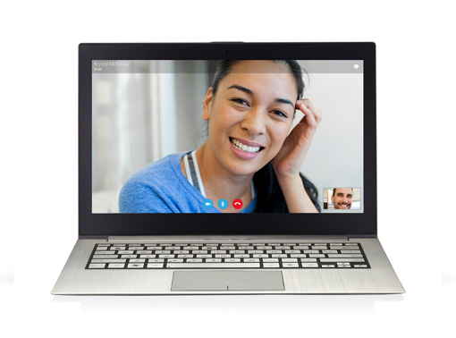
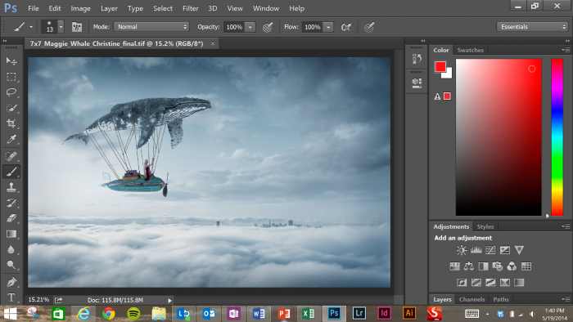
EJEMPLOS DE APLICACIONES
AutoCAD
Skype
Photoshop
Regresar

Slide 9
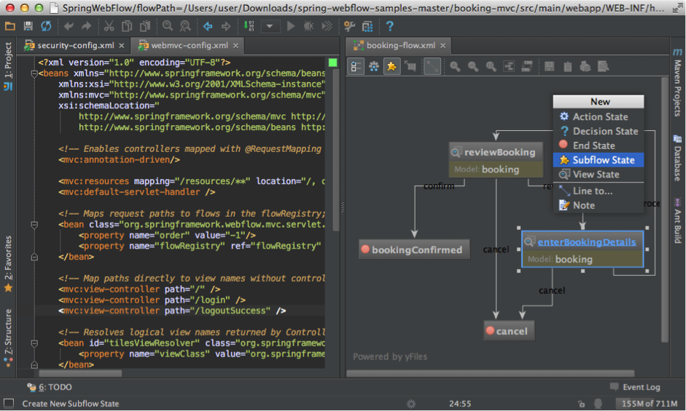
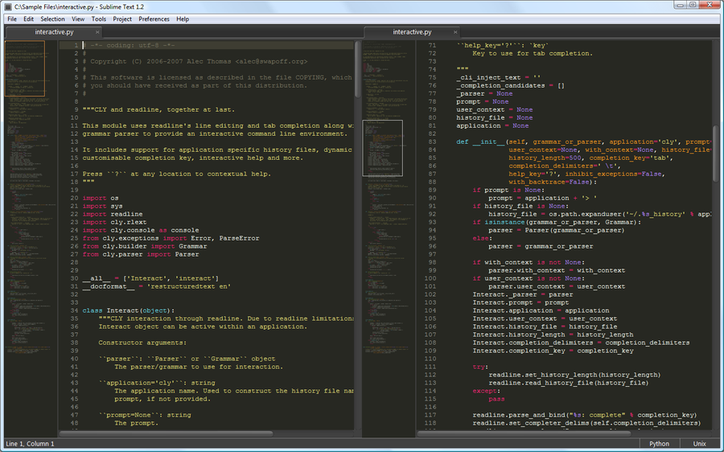
EJEMPLOS DE PROGRAMACIÓN
IDE
Sublime text
Regresar

Slide 10
REFERENCIAS
Información:
Joaquín(dic-2008) extraído de: http://informaticaxp.net/clasificacion-y-tipos-de-software
Anónimo (sin fecha) extraído de: http://culturacion.com/que-es-un-compilador/
Anónimo (sin fecha) extraído de: http://learnassembler.com/gdbesp.html
Imágenes:
http://www.freepik.es/foto-gratis/portatil-con-diferentes-aplicaciones-instaladas_902746.htm#term=software&page=1&position=16
http://www.freepik.es/foto-gratis/trabajando-desde-la-cama_789592.htm#term=programacion&page=1&position=6
http://www.freepik.es/foto-gratis/primer-plano-de-circuito-electronico_945930.htm#term=sistema&page=6&position=6
http://www.freepik.es/foto-gratis/manos-con-iconos-de-aplicaciones_928590.htm#term=aplicaciones&page=2&position=8
http://www.freepik.es/vector-gratis/programador-en-el-ordenador_765894.htm#term=programacion&page=1&position=1
http://www.macworld.com/article/1159942/software-graphics/autocad11.html
https://www.skype.com/es/download-skype/skype-for-computer
https://blogs.windows.com/devices/2014/05/20/chocolate-peanut-butter-surface-pro-3-adobe-photoshop/#RZ6vp7wgECiCwUIh.97
https://www.drupal.org/docs/develop/development-tools/configuring-sublime-text
https://bbvaopen4u.com/es/actualidad/herramientas-basicas-para-los-desarrolladores-en-java

